Slide 1






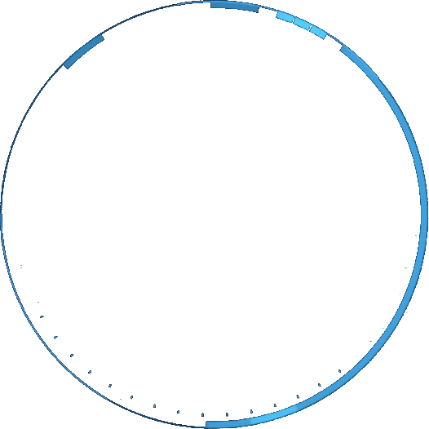

软件测试工具方案汇报
领先的智能服务构建者 旋极科技

Slide 2




股票代码：300324
旋
极
测试/保障
智慧城市
大数据
税控
01

Slide 3
目录
Contents
云基础硬件资源
软件测试工具
云桌面端机系统
质量保证
01
02
03
04
05
06
07
08
09
系统总体设计
软件云测试平台
软件测试资产库
应用模式
价格合理性
02

Slide 4
01
系统总体设计
指导思想
系统部署方案
总体架构
关键技术
组成及功能
03

Slide 5
1.1
指导思想
01
先进
高性能计算资源、成熟云基础平台、灵活云测试服务、高质量软件测试工具
确保测试云平台在当前和今后相当长时间里都能满足任务需求
02
成熟
云基础平台、软件测试工具的选用方面，优先考虑成熟的、行业认同度高的产品
确保项目建设完成后系统的成熟、可靠
03
充分
充分利用已有软硬件条件，充分考虑嵌入式、非嵌入软件测试特点，测试工具要进行充分云化集成
确保测试云平台发挥出最大的利用效能
04
标准
准确分析需求的基础上，先确立通用标准，再选择适用的平台框架
确保测试云平台的持续集成与扩展能力
04

Slide 6
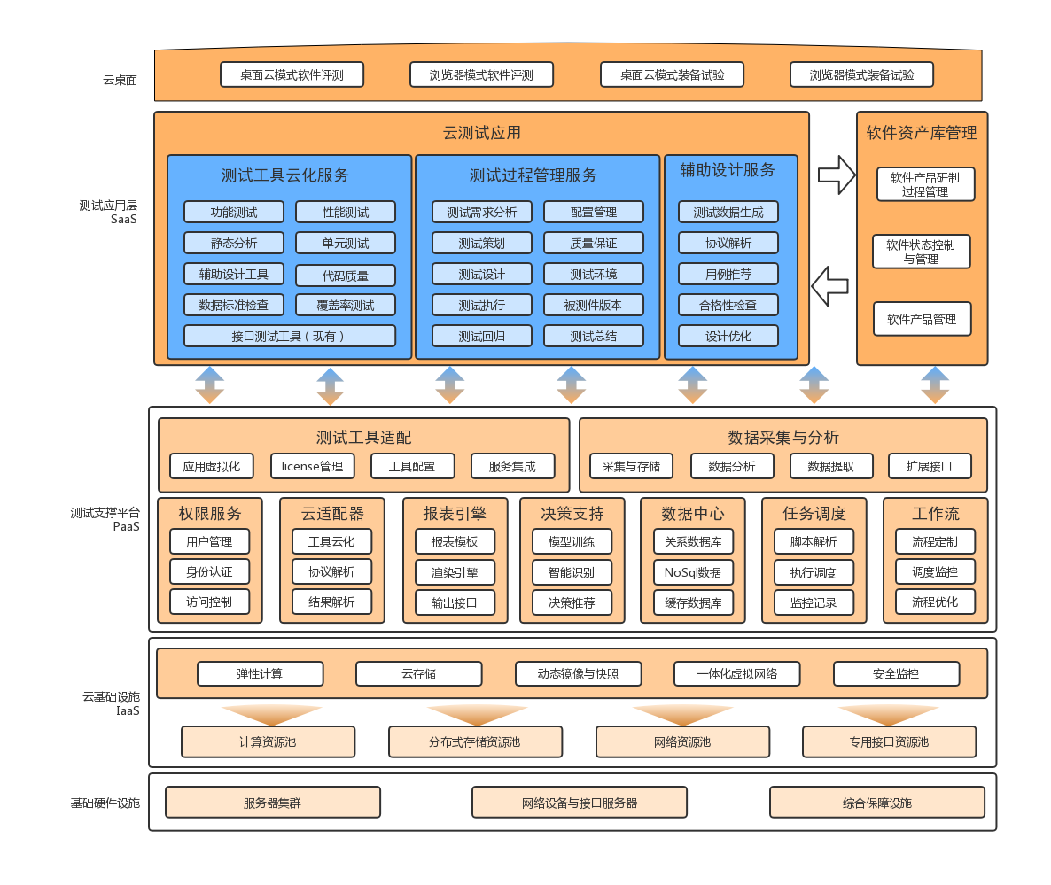
1.2
总体架构
05

Slide 7
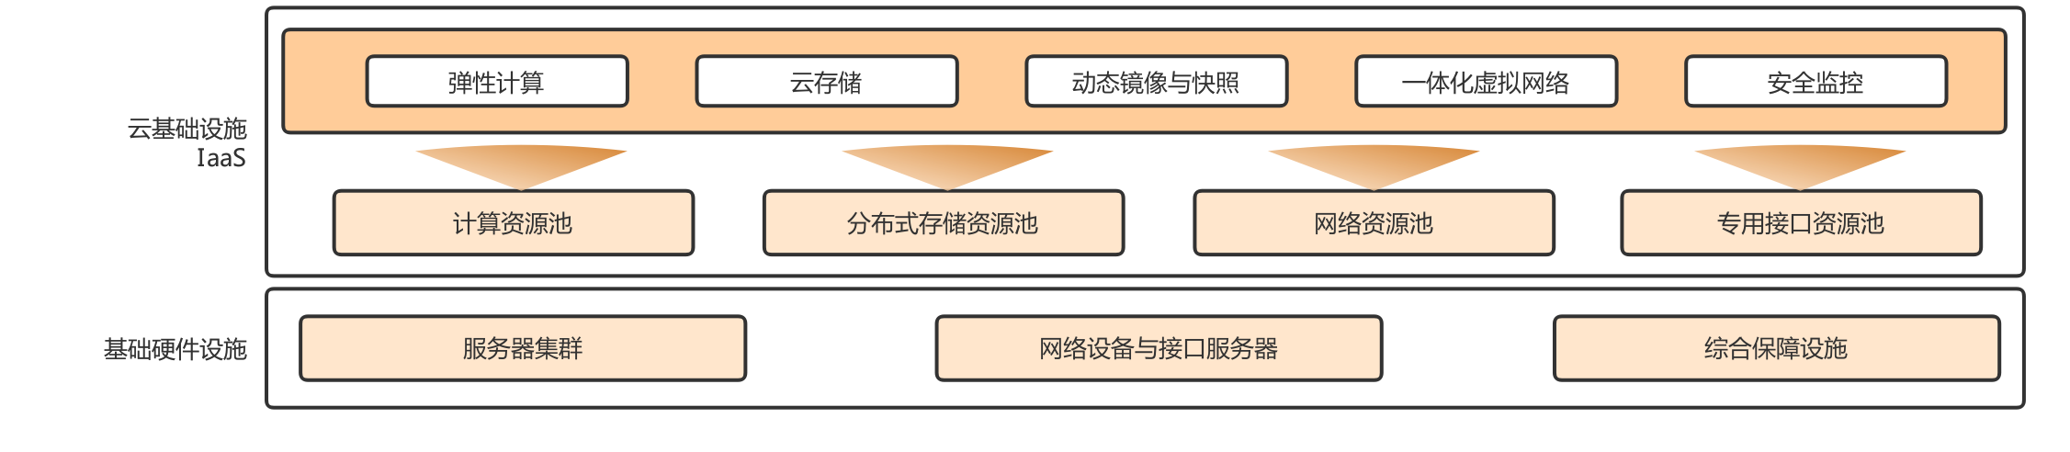
1.3
组成及功能
计算资源
虚拟机与集群
虚拟化
存储资源
镜像与备份
网络与接口
运行与安全
服务器
网络
UPS
精密空调
辅助设备
模块化机房
06

Slide 8
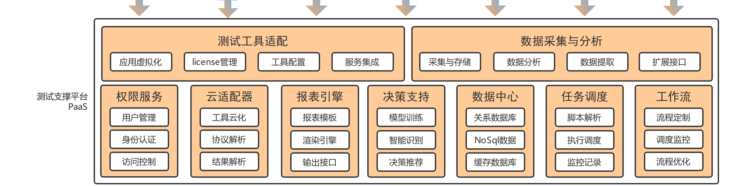
1.3
组成及功能
测试业务的核心执行模块
平台运行的通用基础模块
07

Slide 9
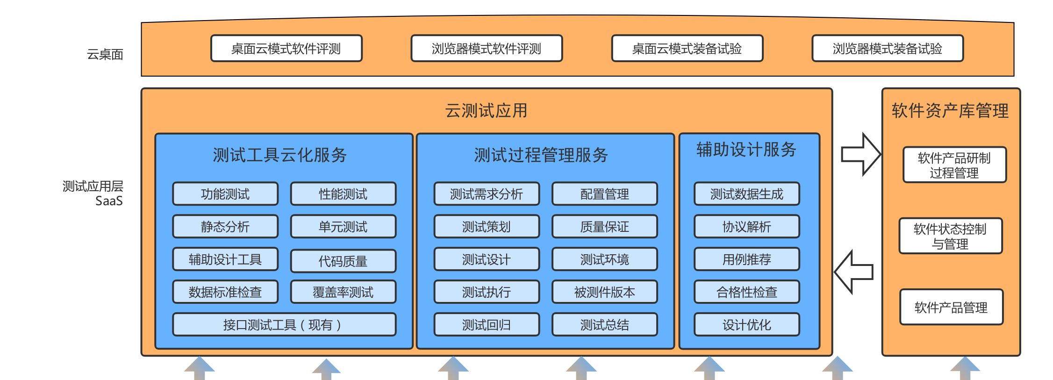
1.3
组成及功能
WEB前端
VDI前端
软件集成
后端API
业务入口
二次开发
微服务架构接口层
08

Slide 10
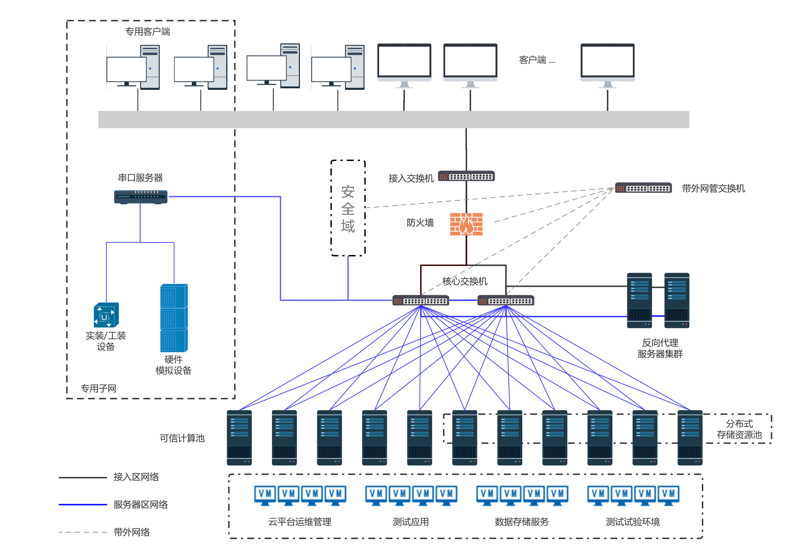
1.4
系统部署方案
09

Slide 11
1.5
关键技术
微服务架构技术
技术异构、松耦合、可伸缩、可扩展、可重用
01
并行任务生成
基于测试场景流图、自动计算路径、并行任务创建
04
工作流技术
流程定制、广适BPMN、执行引擎
05
测试任务智能调度技术
均衡资源、依赖管理、智能算法调度器
02
关键技术
06
测试用例智能推荐技术
KNN分类、CBR案例推理、基于软件需求用例推荐
资产发现与检索技术
本体建模、XML标准格式、语义检索
03
10

Slide 12
02
云基础硬件资源
硬件架构
主要设备
11

Slide 13
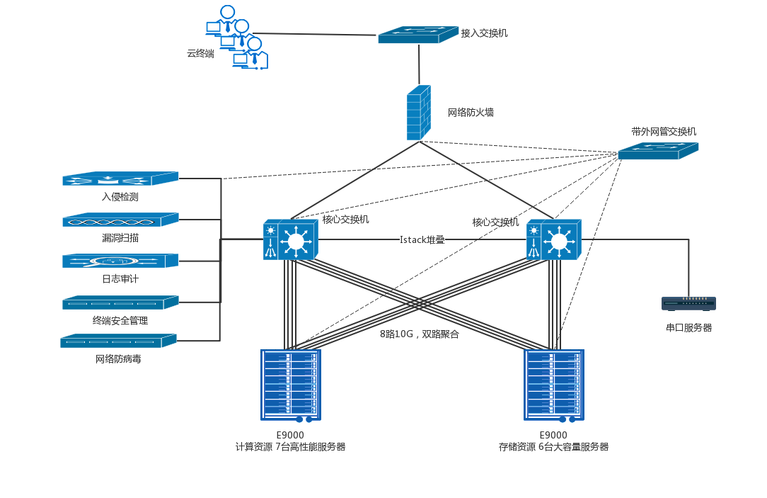
2.1
硬件架构
12

Slide 14
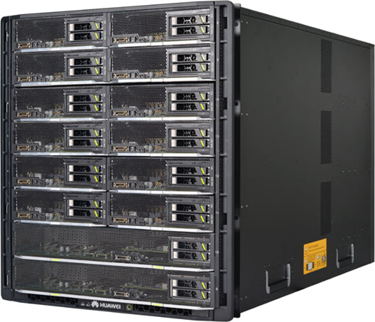
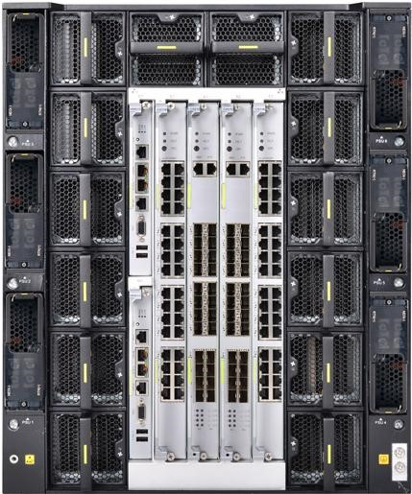
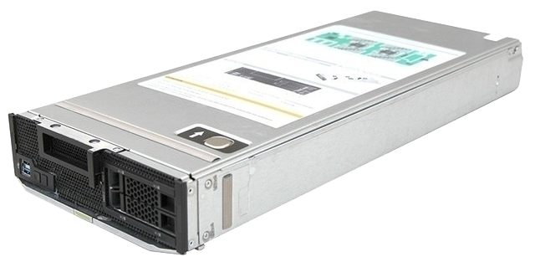
2.2
主要设备
13

Slide 15
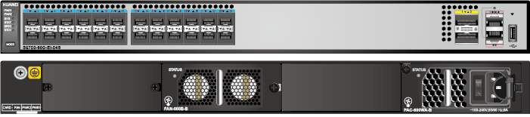
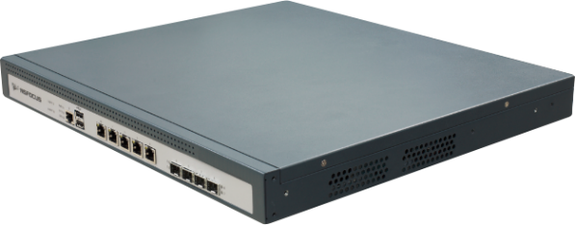
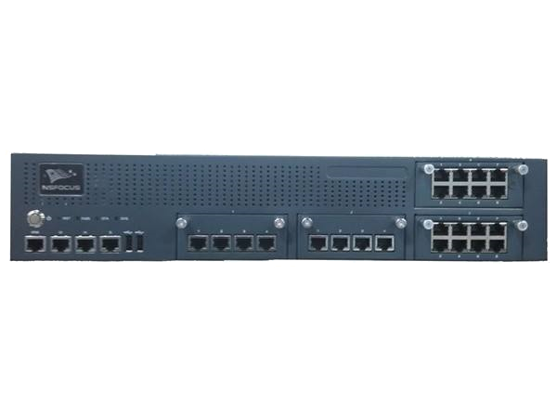
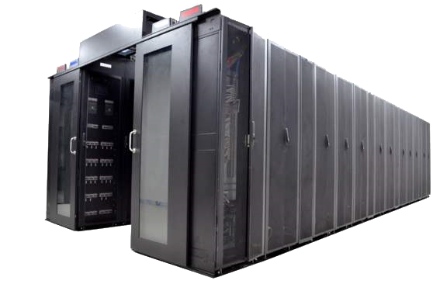
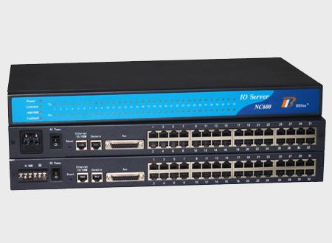
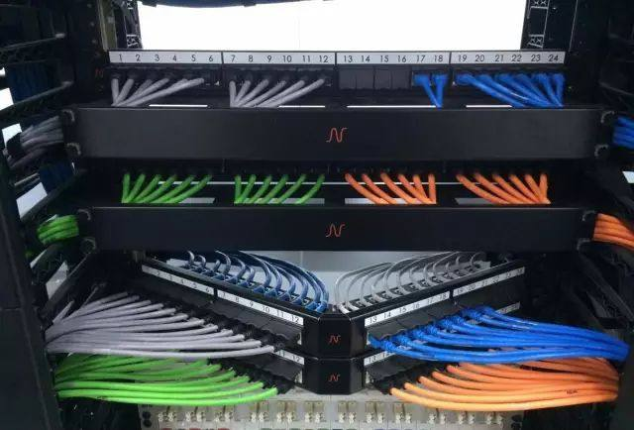
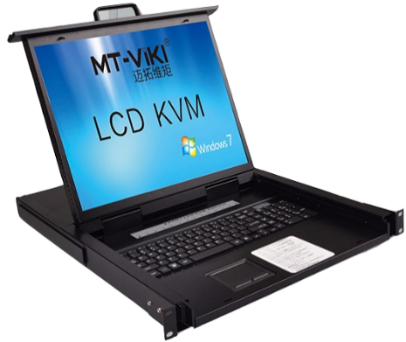
2.2
主要设备
14

Slide 16
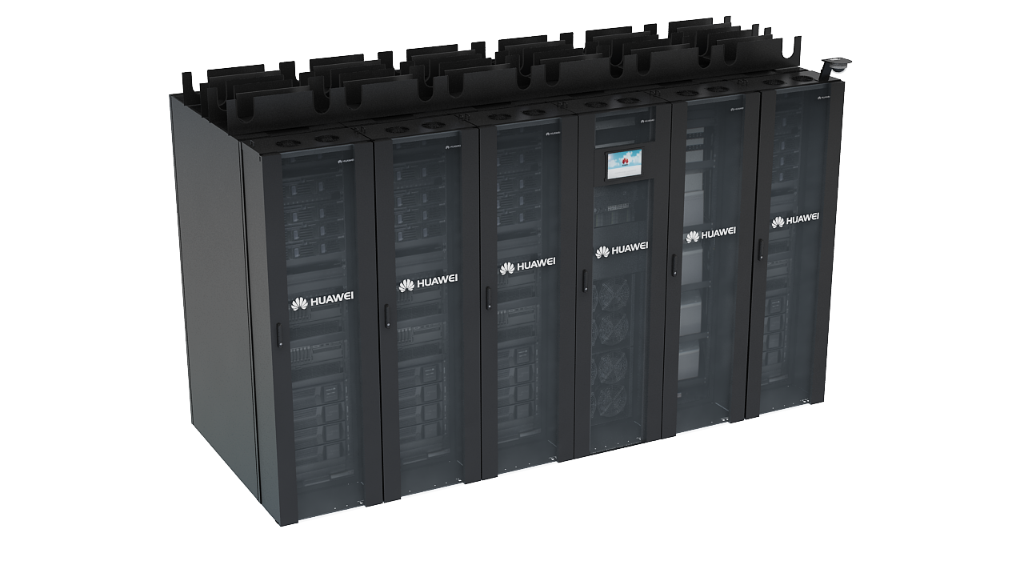
2.2
主要设备
15

Slide 17
03
软件云测试平台
云基础分系统
测试运行支撑分系统
测试数据采集与分析分系统
16

Slide 18
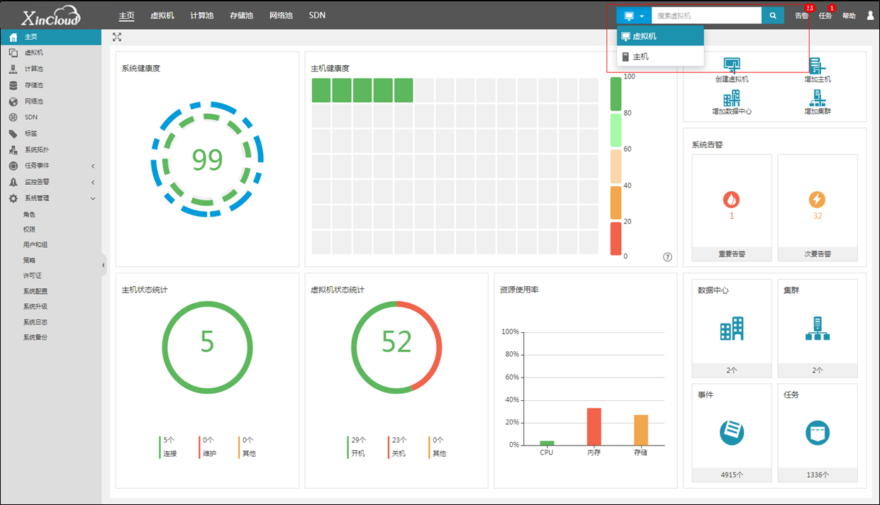

3.1
云基础分系统
XinCloud
17

Slide 19
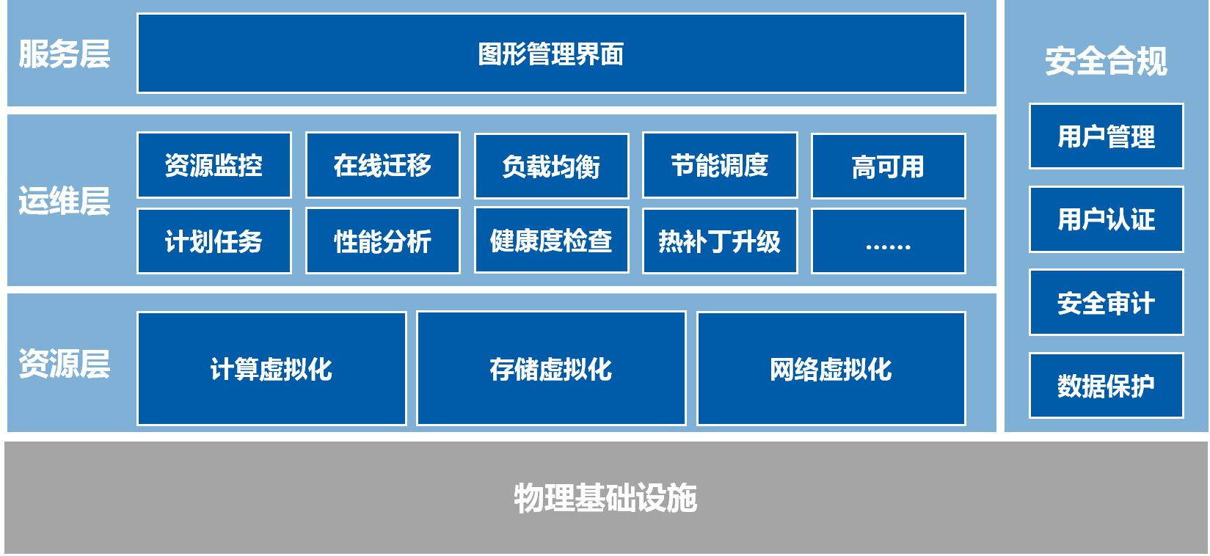
3.1
云基础分系统
18

Slide 20
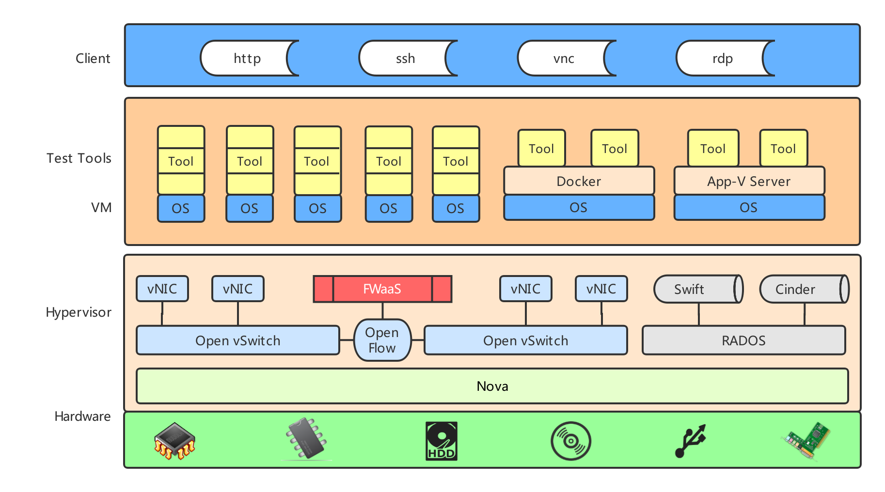
3.1
云基础分系统
19

Slide 21
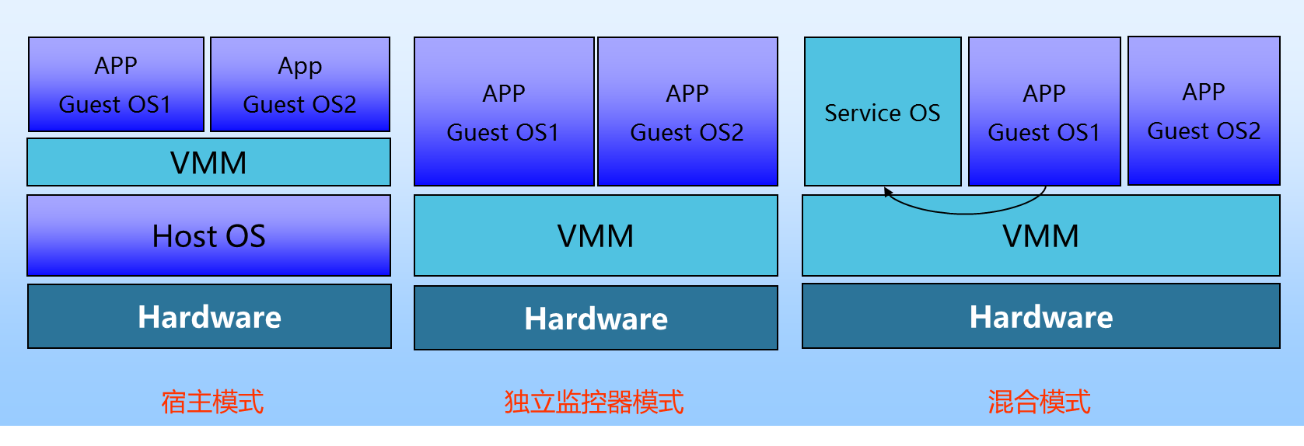
3.1
云基础分系统
20

Slide 22
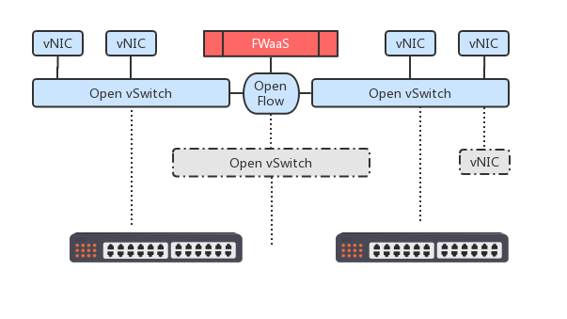
3.1
云基础分系统
21

Slide 23
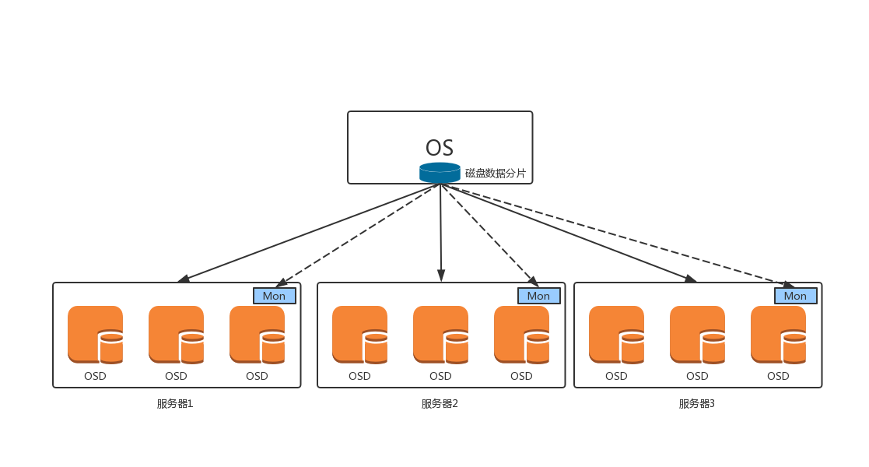
3.1
云基础分系统
22

Slide 24
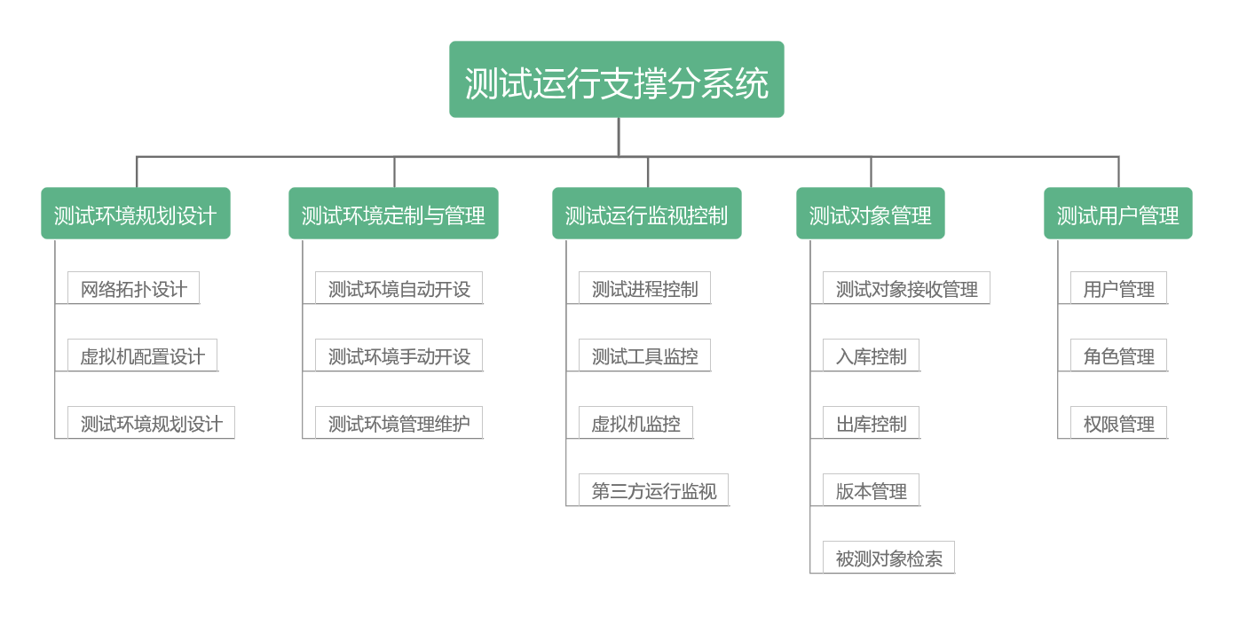
3.2
测试运行支撑分系统
23

Slide 25
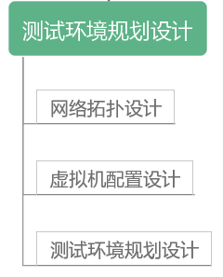
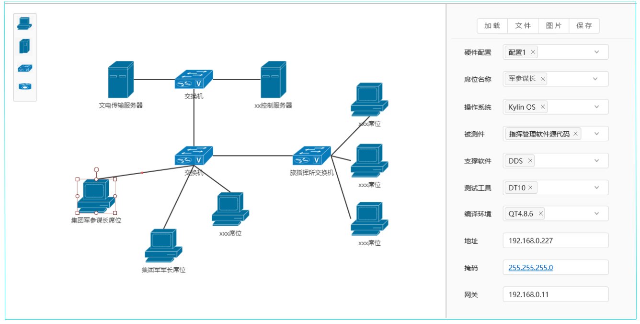
3.2
测试运行支撑分系统
24

Slide 26
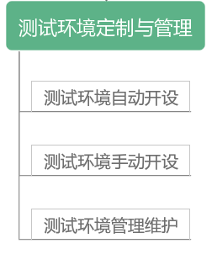
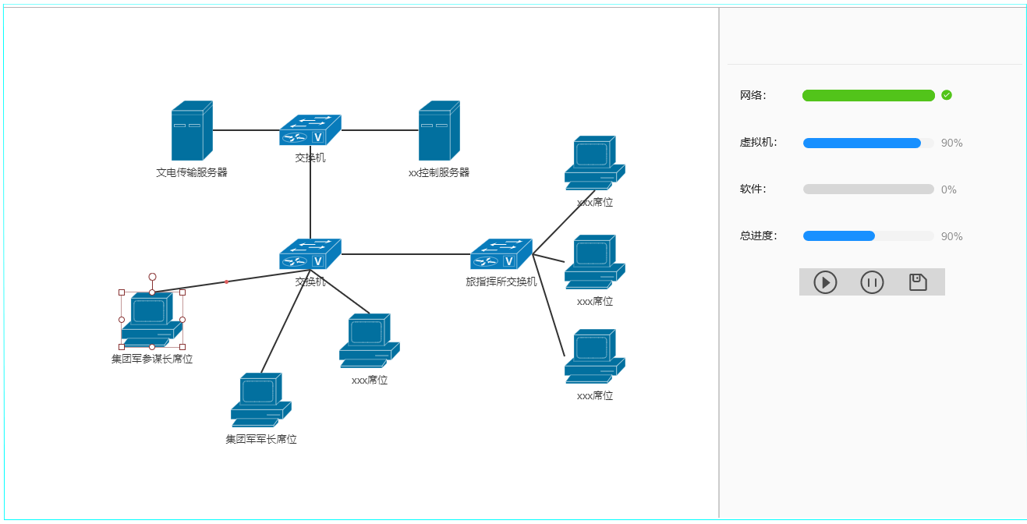
3.2
测试运行支撑分系统
25

Slide 27
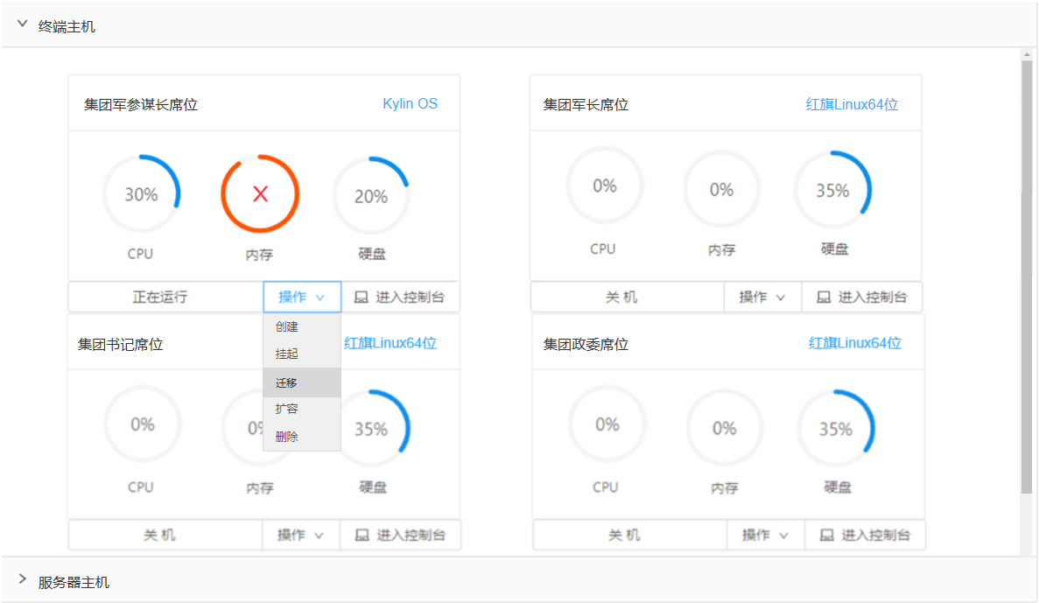
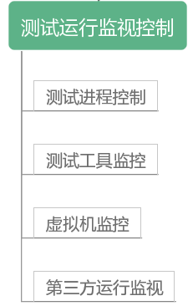
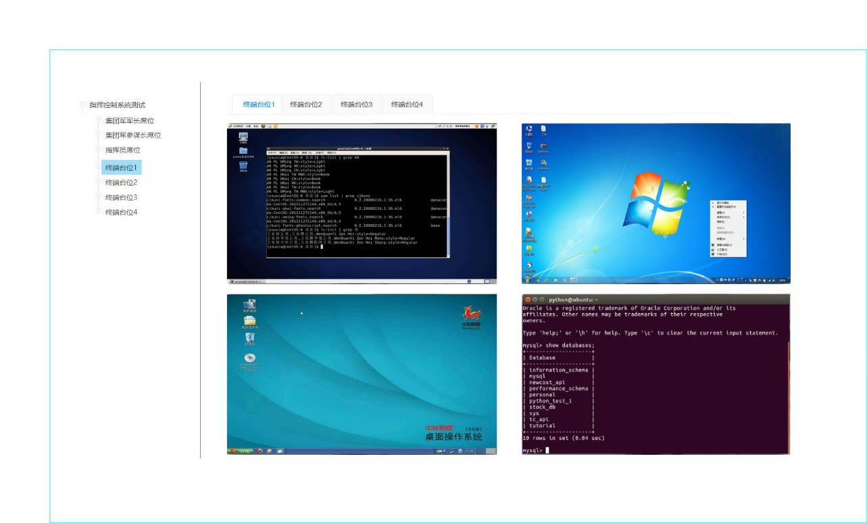
3.2
测试运行支撑分系统
26

Slide 28
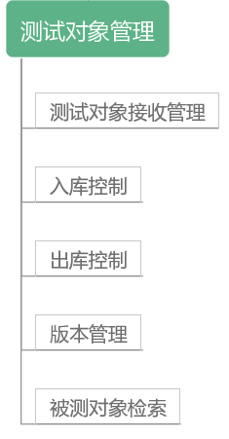
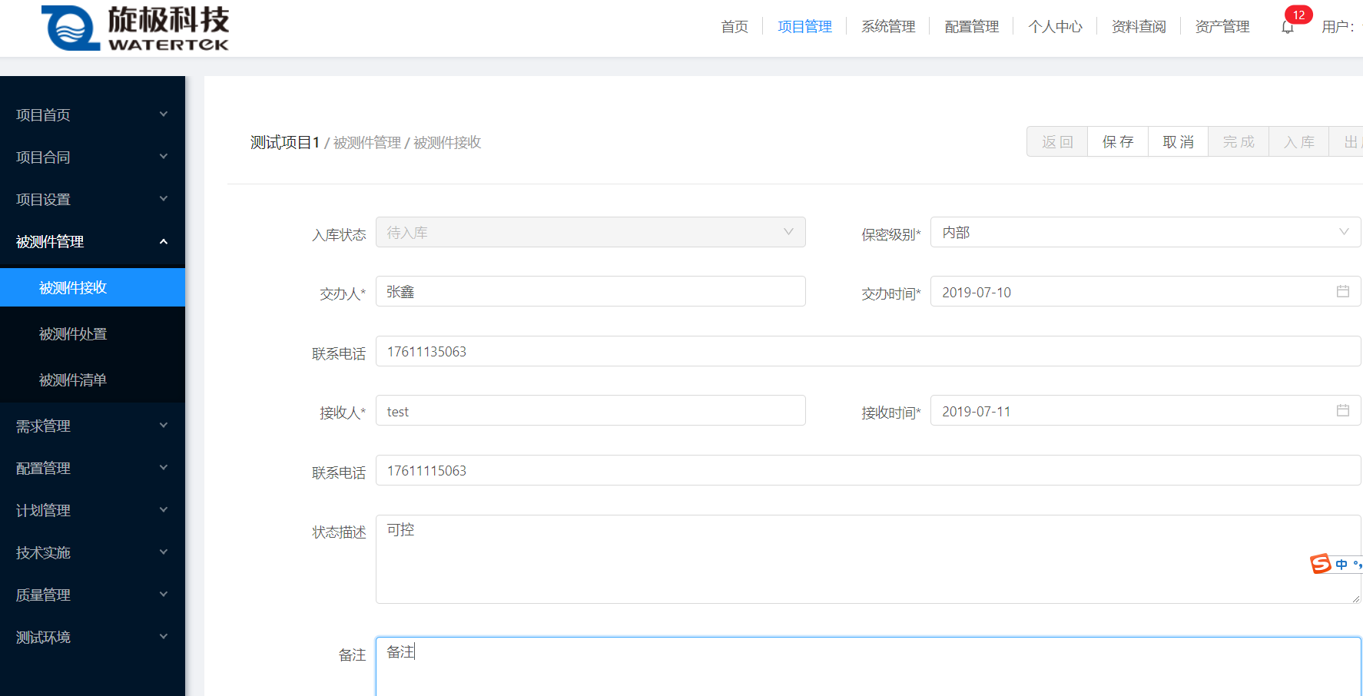
3.2
测试运行支撑分系统
27

Slide 29
3.3
测试数据采集
28

Slide 30
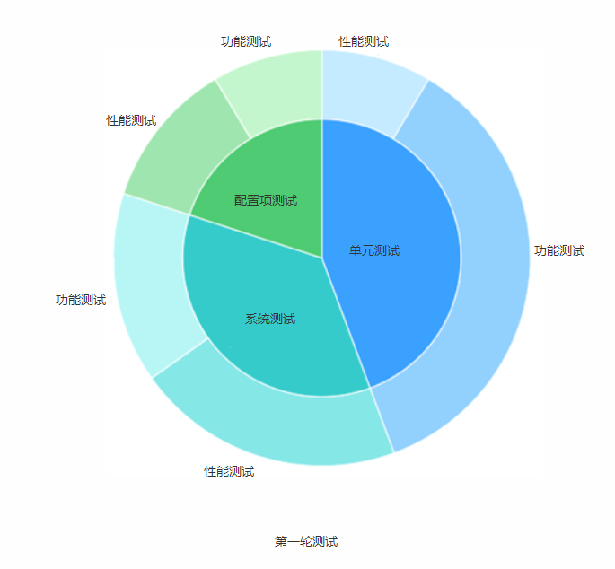
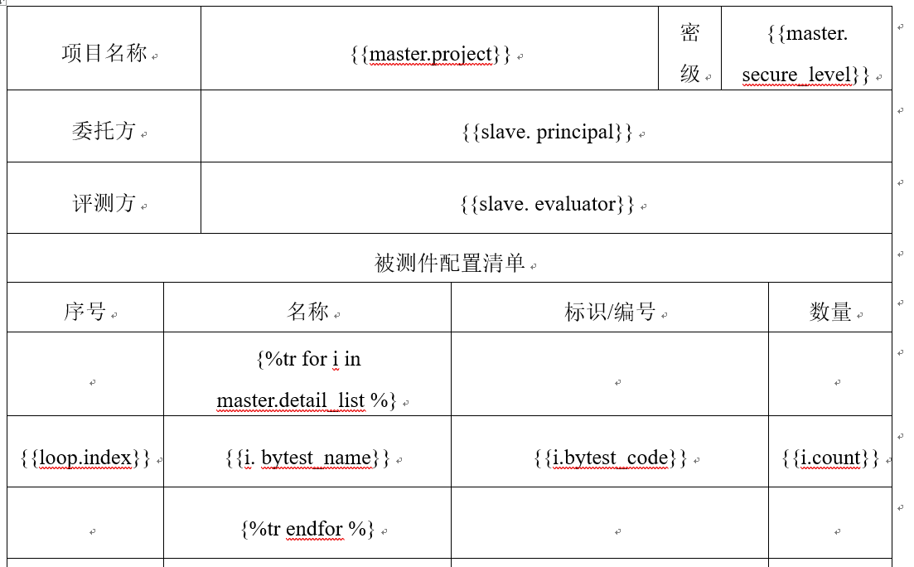
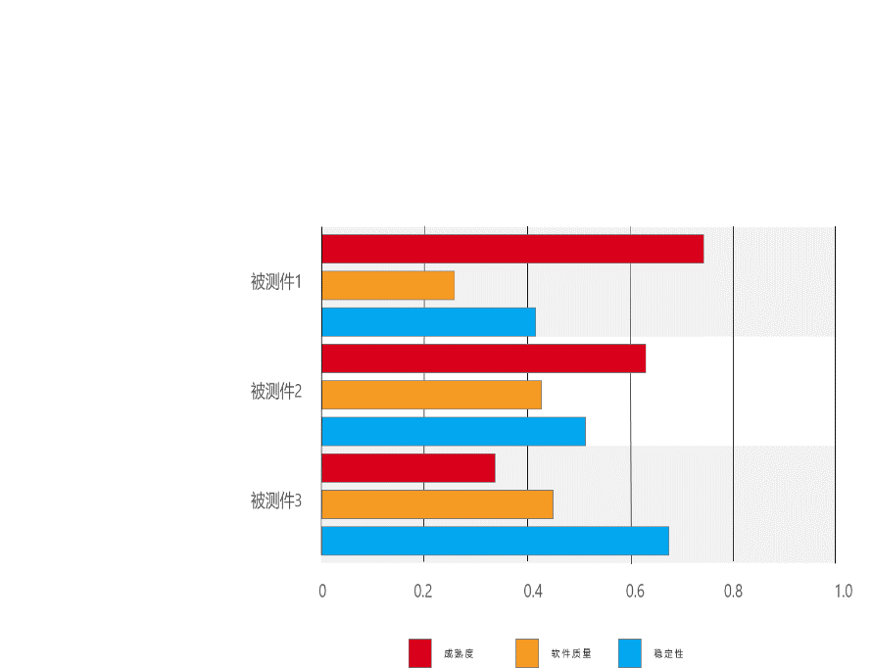
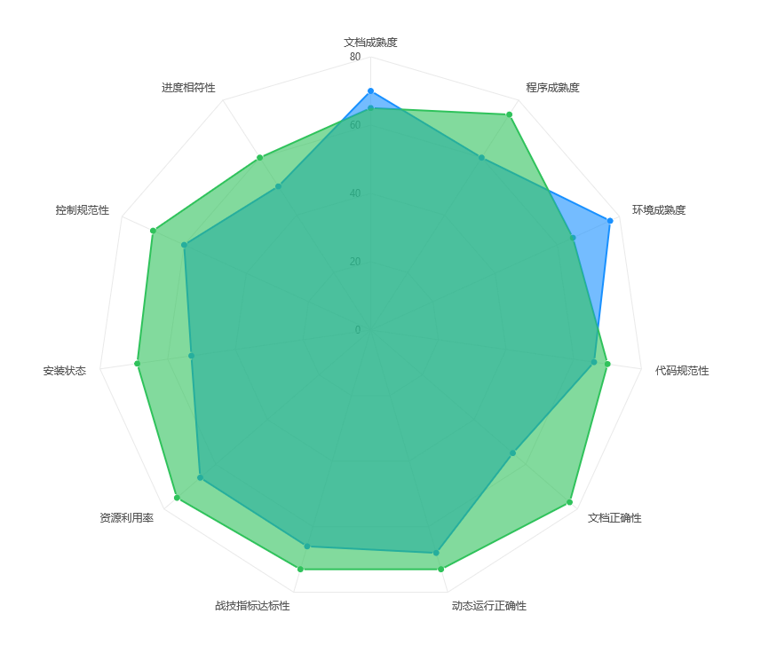
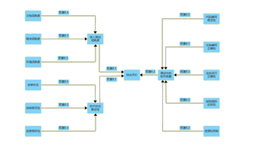
3.3
测试数据分析
1
5
2
4
3
29

Slide 31
3.3
测试用例智能推荐
用例推荐
预处理：测试目标、测试环境、 输入数据、测试步骤、预期结果、 测试脚本和测试文档
用例检索：输入用例检索文档，在本地用例数据库搜索匹配
CBR推理
测试用例推荐：需求向量化、特征提取、待测件分类，相似性推荐
CBR推理：采用K-NN相似性算法，进行相似性匹配
用例检索
预处理
30

Slide 32
04
软件测试工具
功能测试
单元测试
数据规范
性能测试
辅助设计
逻辑覆盖率
源码分析
代码质量
FPGA仿真
31

Slide 33
04
软件测试工具
10
已有测试工具
自动化功能测试工具
测试用例辅助设计工具
01
05
02
代码质量测试工具
性能测试工具
06
源代码自动分析工具
测试工具
07
数据标准规范检查工具
03
Testbed升级
08
04
逻辑覆盖率测试工具
09
FPGA混合仿真验证工具
32

Slide 34
04
测试工具选型
自动化功能
测试工具
Unified Functional Testing
性能测试
LoadRunner
软件源代码
自动分析工具
C++Test、JTEST、DotTEST
软件可靠性测试用例辅助设计古
TCS
代码质量测试工具
Klocwork
数据标准规范
检查工具
X-DBCheck
逻辑覆盖率
测试工具
DT10
FPGA混合仿真
验证工具
Questa Prime
开放性
行业认同
成熟
33

Slide 35
04
软件测试工具
1级
2级
3级
4级
Etest
UFT
Parasoft
Testbed
DT10
TCS
Klockwork
LoadRunner
X-DBCheck
34

Slide 36
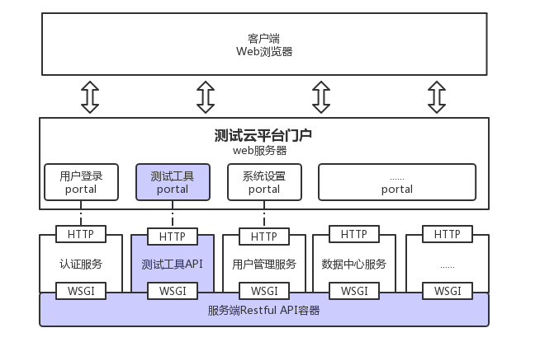
04
软件测试工具
Restful API
云适配器
35

Slide 37
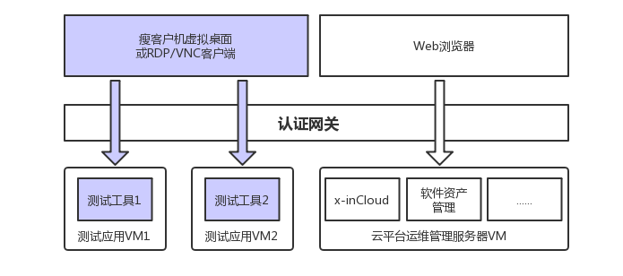
04
软件测试工具
VDI云适配器
36

Slide 38
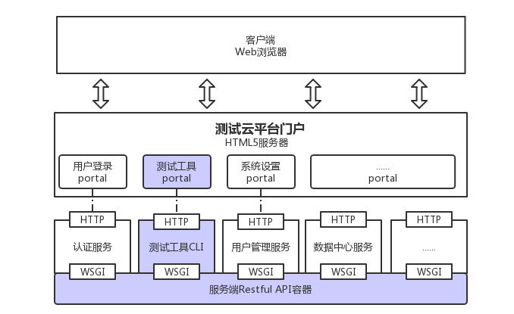
04
软件测试工具
CLI云适配器
37

Slide 39
04
软件测试工具
序号 | 软件测试名称 | 测试工具型号 | 授权方式 | 安装方式 | 云化集成模式
1 | 接口测试工具 | ETest | license文件 | 测试应用服务器 | VDI/Restful Api
2 | 自动化功能测试工具 | UFT | 浮动license | 随测试环境 | VDI/CLI
3 | 性能测试工具 | LoadRunner | license文件 | 测试应用服务器 | VDI//Restful Api
4 | 软件源代码自动分析工具 | Parasoft | 浮动license | 测试应用服务器 | Restful Api/CLI
5 | 单元测试工具 | LDRA Testbed | 网络版UKey | 随测试环境 | VDI/CLI/Restful Api
6 | 软件测试用例辅助设计 | TCS | Serial number | 测试应用服务器 | VDI
7 | 代码质量测试工具 | Klocwork | 浮动license | 测试应用服务器 | VDI/CLI
8 | 数据标准规范检查工具 | X-DBCheck | license文件 | 测试应用服务器 | 云原生
9 | 逻辑覆盖率测试工具 | DT10 | 单机版UKey | 随测试环境 | VDI/CLI
38

Slide 40
4.1
自动化功能测试工具
02
01
测试脚本设计
02
分布式执行编排
01
03
03
自动调度执行
39

Slide 41
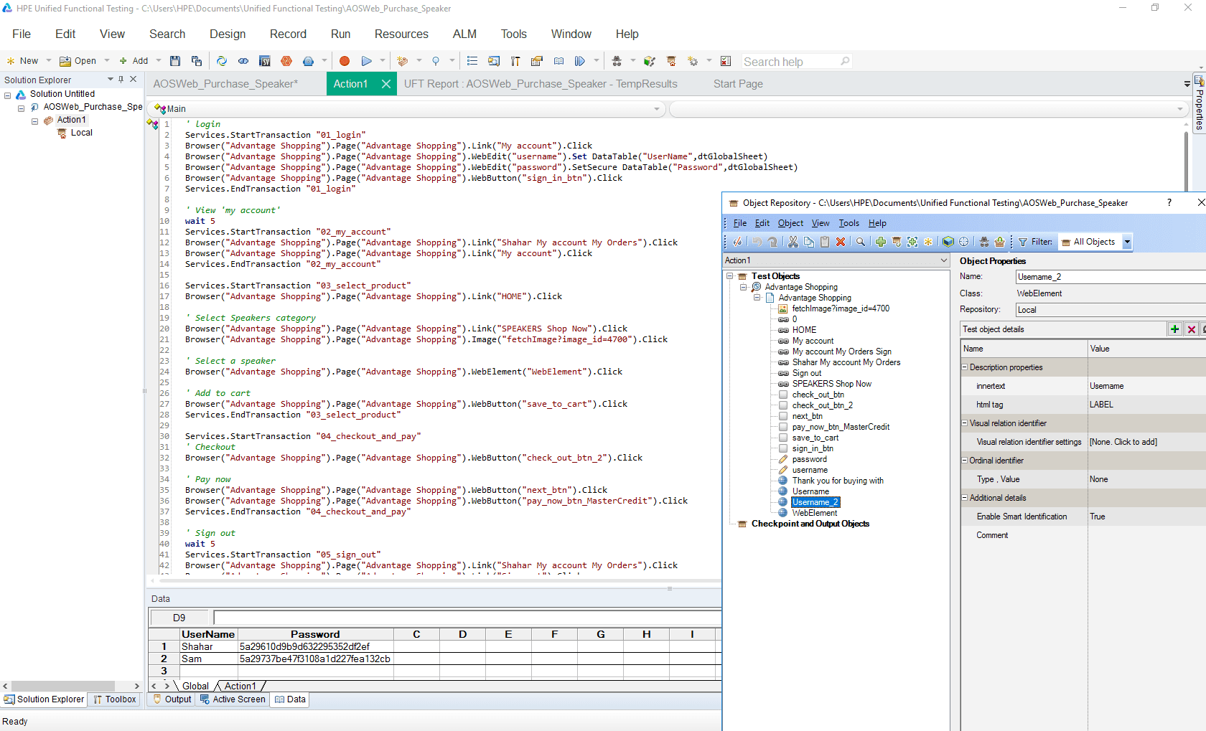
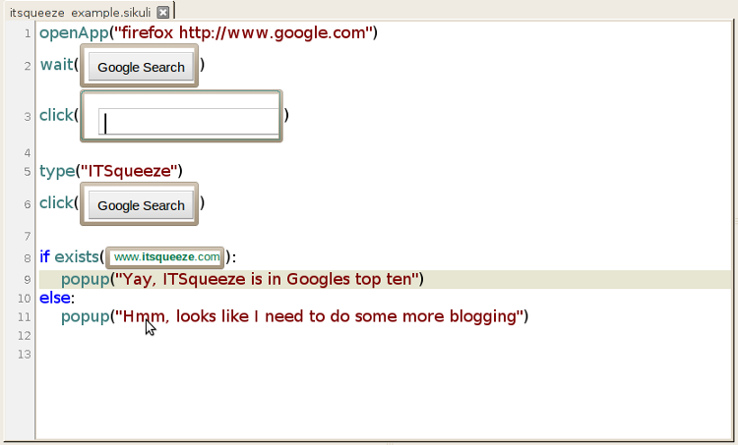


4.1
自动化功能测试工具
40

Slide 42
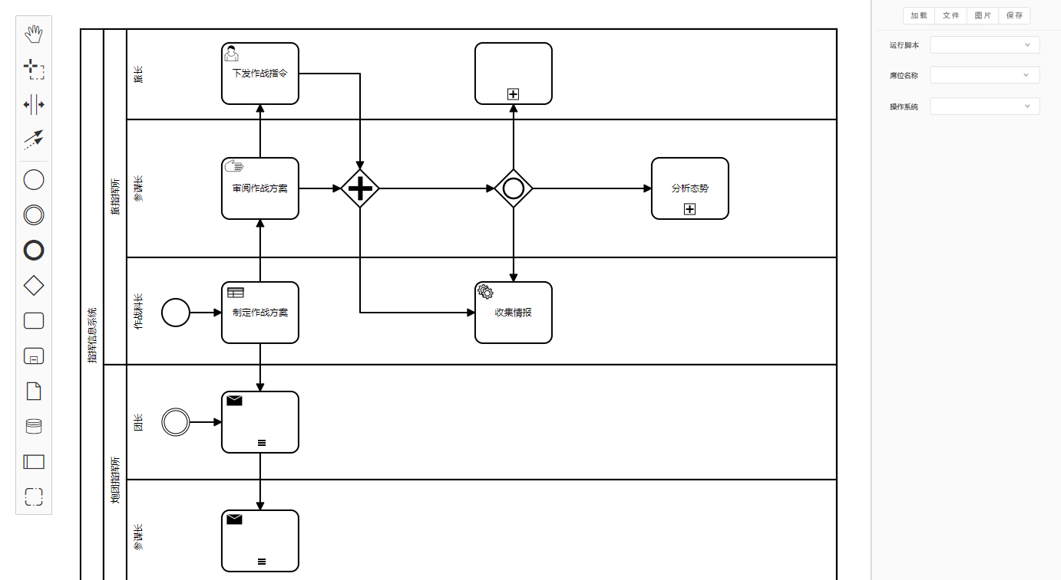
4.1
自动化功能测试工具
41

Slide 43
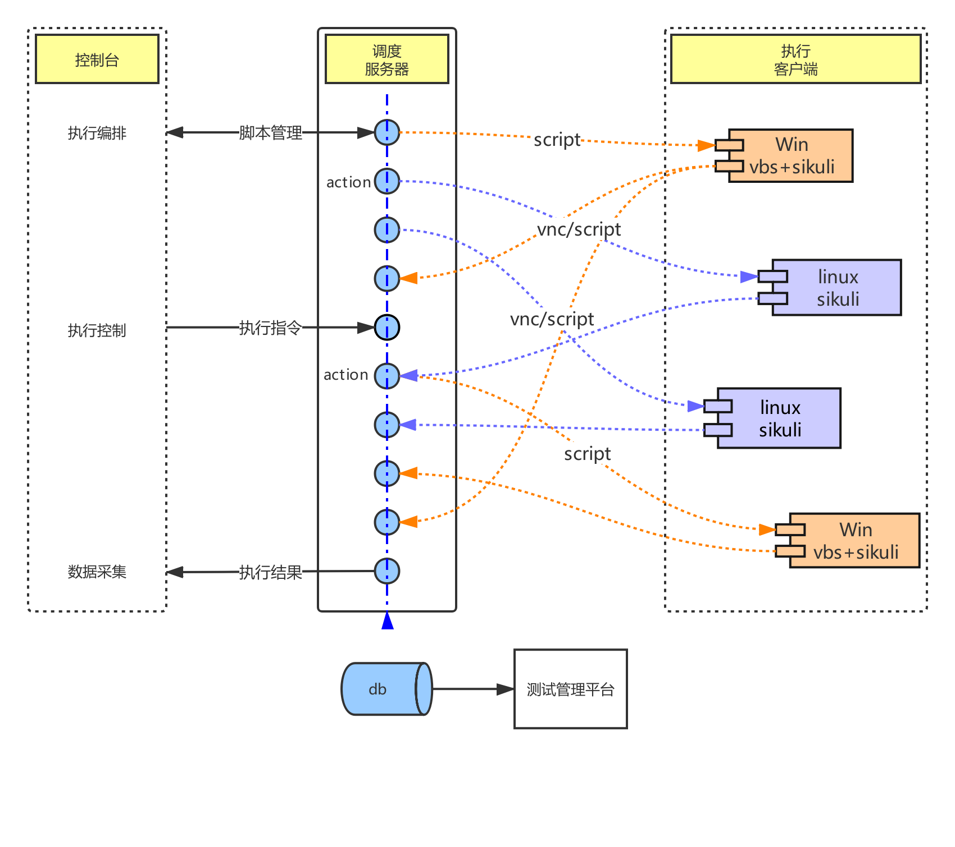
4.1
自动化功能测试工具
UFT执行引擎
sikuli执行引擎
42

Slide 44
05
软件测试资产库
测试软件研制过程管理分系统
软件状态控制与管理分系统
软件产品管理分系统
43

Slide 45
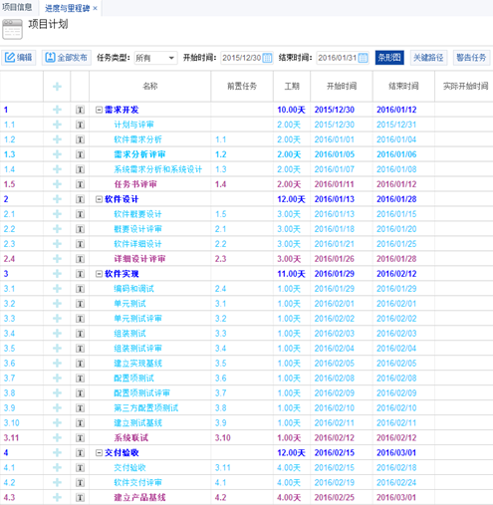
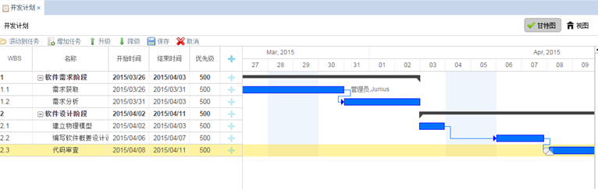
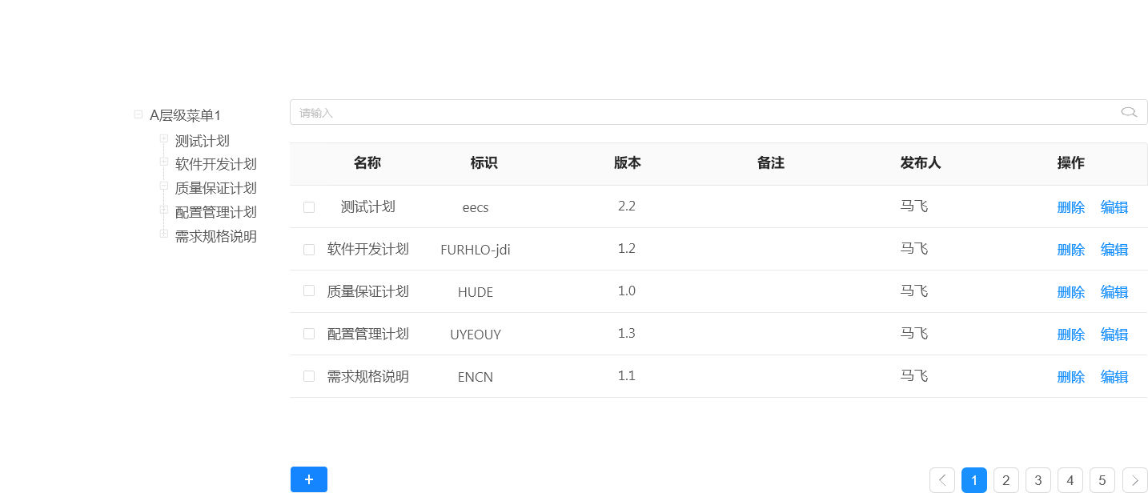
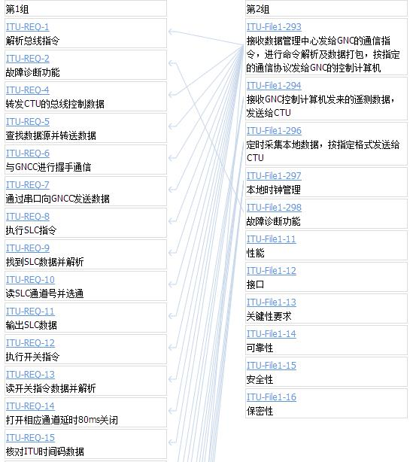


5.1
测试软件研制过程管理分系统
44

Slide 46




5.2
软件状态控制与管理分系统
45

Slide 47





5.3
软件产品管理分系统
46

Slide 48
06
云桌面端机系统
云桌面端机系统
47

Slide 49

06
云桌面端机系统
48

Slide 50
07
应用模式
装备软件试验应用模式
装备软件测评应用模式
49

Slide 51

7.1
装备软件试验应用模式
50

Slide 52

7.2
装备软件测评应用模式
51

Slide 53
08
质量保证
六性设计
项目计划
项目团队
售后服务
52

Slide 54
8.1
六性设计
测试性
测试驱动
研制过程
环境适应性
温湿度适应性强
软件兼容性好
可靠性
核心硬件
高可用性冗余架构
基础软件
动态迁移与HA
维修性
模块化硬件设计
软件热更新技术
安全性
安全设备联动、主动防御
可信计算资源
保障性
在线式UPS
高质量软件平台
53

Slide 55

8.2
项目团队
团队成员42人，高级工程师以上12人
硕士以上9人，平均行业经验10年以上
54

Slide 56

8.3
项目计划
55

Slide 57
8.4
售后服务
培训
系统全面的培训服务
软件硬件一体平台交钥匙工程
保障
覆盖全国范围的服务保障体系
标准化服务保障流程
承诺
本次自研产品全部提供源代码及详细说明文档
提供全部二次开发接口和完整使用手册及示例
56

Slide 58
09
价格合理性
依据：
1《国防科研项目计价管理办法》
2 财防[2019]18号文件
3 可比价格数据及相关资料
组成：
1 《软件测试工具项目研制概算价格论证报告》
2 《装备概算方案汇总表》
3 软件工具成品报价单
57

Slide 59
结束语
conclusion
专业的系统设计：需求驱动、顶层规划、专业设计、深度集成的云平台
可扩展体系架构：模块化机房、微服务架构、可插拔适配器、热更新升级方式
高质量测试工具：成熟测试工具、行业认同度高、开放性好、二次开发
高效自动化执行：自动化流水线式测试平台、简洁的交互设计、贴合实际业务的功能
最佳实践AI框架：经验证的智能推理算法、丰富的大数据业务经验、灵活的智能服务框架
强大的支持团队：领先的行业地位、资深行业专家、经验丰富的团队成员、健全的质量保证体系
58

